Slide 1
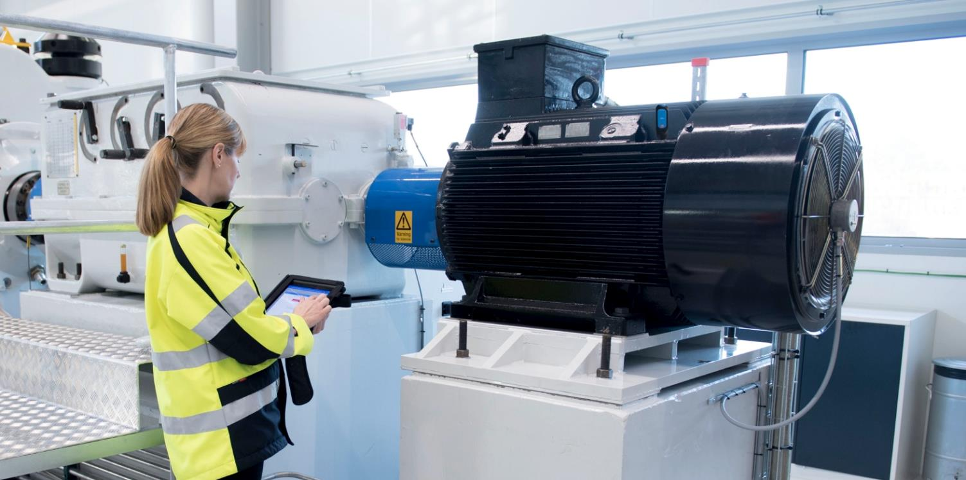
Zustandsüberwachung von Maschinen jetzt für jedermann möglich.
SKF Enlight QuickCollect

Slide 2
Was wäre, wenn Sie in die Zukunft sehen könnten?

Slide 3
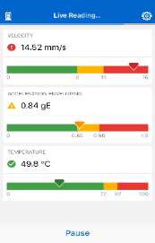
Und Maschinenstopps vorhersagen – bevor sie passieren

Slide 4
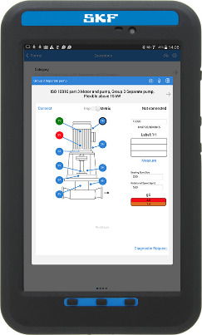
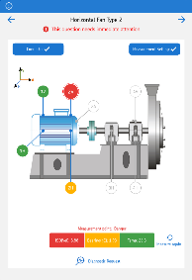
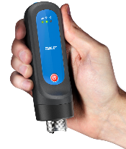
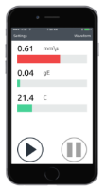
SKF Enlight QuickCollect
@ptitude Analyst Software
Ein tragbares Gerät zur einfachen Erfassung von Daten und der Optimierung des Maschinenzustands
Smarte Endgeräte
Schwingungs- und Temperatursensor
Verbindung zu One Global SKF Cloud und SKF Services
Verbindung zur cloud-basierten @ptitude Analyst Software
Auch im Stand-alone-Modus nutzbar
Gesammelte Daten
Fragen, Routinen, bisherige Messungen
DataCollect app
QuickCollect App
QuickCollect Sensor

Slide 5
Maschinenüberwachung leicht gemacht

Slide 6
Vereinfachte Datenerfassung
Früher setzte die Erfassung von Maschinen- und Prozessdaten teure Messtechnik und einen hohen Grad an eigener Expertise voraus, um Maschinen sicher diagnostizieren zu können. SKF Enlight QuickCollect wurde entwickelt, um diese wertvollen Maschinendaten einfach erfassen und analysieren zu können. Das unterstützt Sie bei der Optimierung Ihrer Maschinen und Anlagen. In seiner einfachen und robusten Ausführung ist der tragbare SKF QuickCollect Sensor für ein breites Anwendungsspektrum geeignet. Der Sensor überträgt die Daten drahtlos an eine App auf Ihrem Smartphone, auf dem sie live angezeigt und zur späteren Diagnose der gemessenen Maschine gespeichert und per E-Mail weitergeleitet werden können.
Die SKF QuickCollect App ist die perfekte Einsteigerlösung für Diagnosen und Empfehlungen direkt vor Ort. Upgrades der SKF DataCollect App liefern erweiterte Diagnosemöglichkeiten, kundenspezifische Formulare zur Erfassung aller Arten von Prüf- und Prozessdaten sowie den Anschluss an den Remote Monitoring Service der SKF Experten.

Slide 7
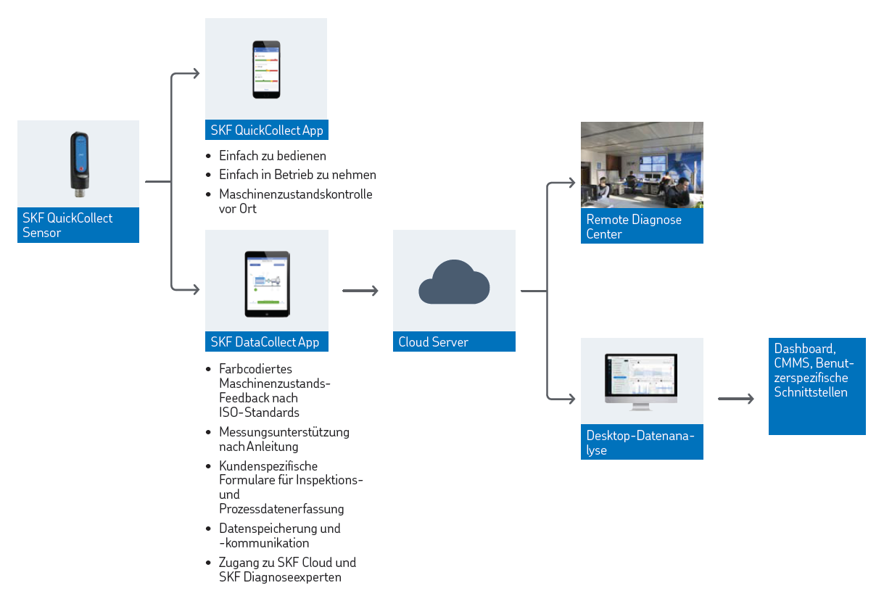
Vereinfachte Datenerfassung
Tragbare Sensoren und Smartphone- Apps erleichtern die Erfassung, Verbreitung und Speicherung von Inspektions-, Prozess- und Maschinenzustandsdaten.

Slide 8
Lösungen zur Automatisierung:
Grundlegende Instandhaltungsaufgaben und Inspektionen
Bediener Logbücher/Checklisten
Erfassung von Schwingungs- und FFT Daten für Instandhaltungsingenieure
Behördeninspektionen
Präventive und vorausschauende Checks
Qualitätsinspektionen
Schmierungsroutinen
Umfeldinspektionen
Leckageinspektionen
Überwachung von Verschleiß von Filtern, Kupplungen, Verschraubungen, Riemen, Buchsen, etc.
Brandschutzanlagen Inspektion

Slide 9
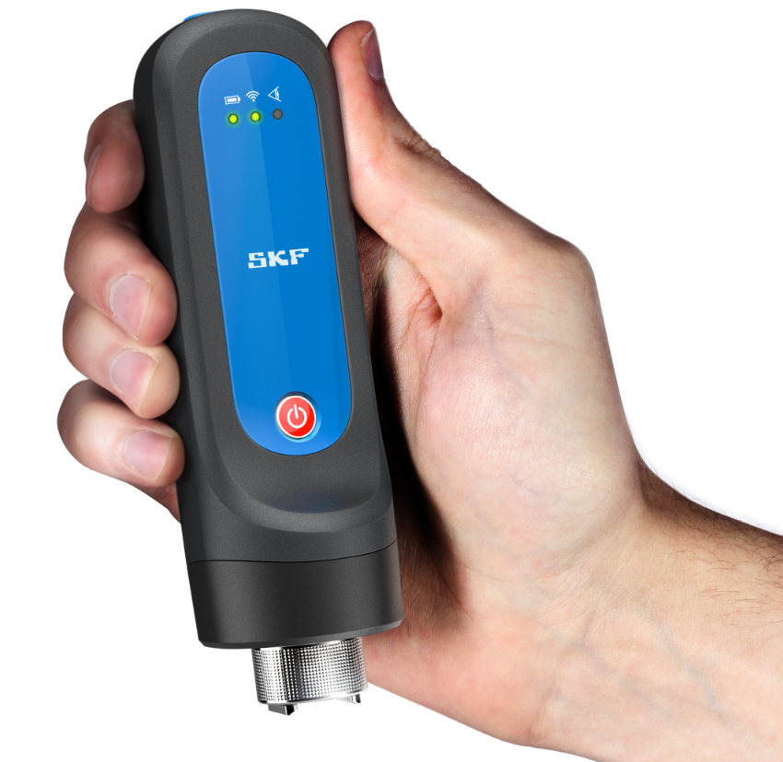
SKF QuickCollect sensor
Zertifiziert für Atex Zone 1, Klasse 1 Abt. 1 (beantragt)
IP67 – wasser- und staubbeständig
8 Std. Einsatzzeit bei normalem Gebrauch
Robuste, industrielle Ausführung – Fallprüfung 1,8 m
Summenwerte für:
Geschwindigkeit
Hüllkurvenbeschleunigung
Temperatur
FFT

Slide 10
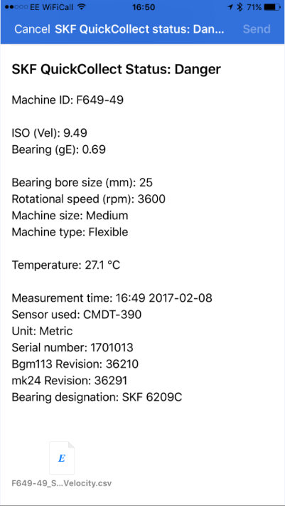
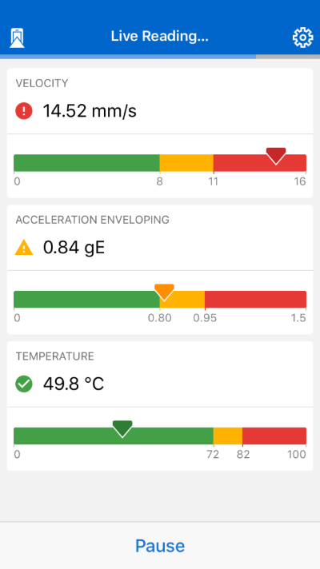
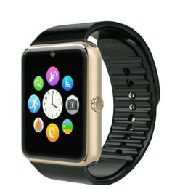
SKF QuickCollect app
kostenfreie App
Voreingestellte Alarm-Schwellenwerte, basierend auf Maschinengröße und Drehzahl oder selbst wählbar
Daten des QuickCollect Sensors können auf einem Android Gerät / iPhone oder iWatch angezeigt werden
‘Live’-Anzeige von Summenwerten für Schwinggeschwindigkeit, Hüllkurvenbeschleunigung und Temperatur
Aufzeichnung von Schwinggeschwindigkeitsspektren und Hüllkurvenspektren
Daten können per Mail in einer .csv Datei weitergeleitet werden
Daten können in Excel oder der SKF ARM-Software weiterverarbeitet werden

Slide 11
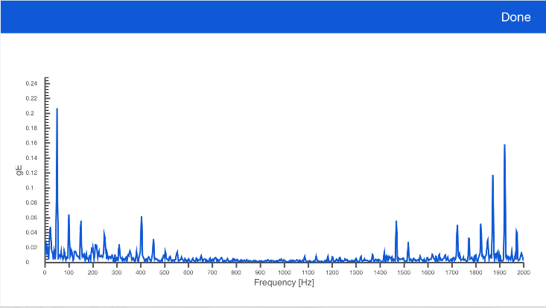
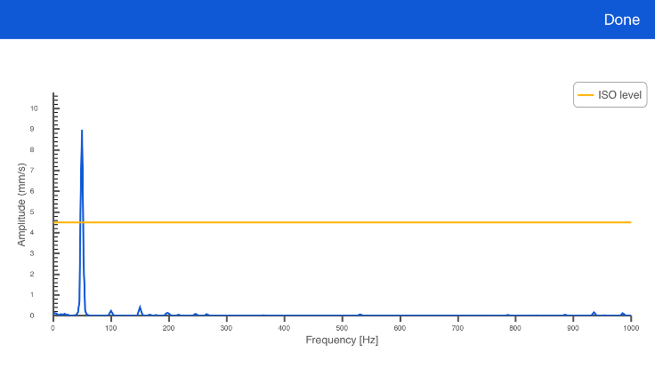
Aufnahme von Schwinggeschwindigkeits- und Hüllkurvenbeschleunigungsspektren

Slide 12
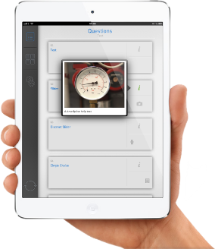
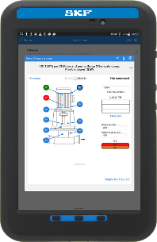
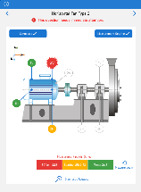
SKF DataCollect App
SKF DataCollect erlaubt es dem Nutzer Maschinenzustandsdaten zu erfassen und zu analysieren
Erhalten Sie Feedback zu Betriebszuständen: Messungsunterstützung und Hilfe bei der anschließenden Diagnose
Halten Sie Daten mit der Kamera oder als Aufnahme fest
Kundenspezifische Fragen und Antworten
Sicherer Log-in durch Datum- und Zeitstempel
Art der Anfrage:
Berechnung
Schieberegler
Liste, Tabelle
Mehrfach- oder Einfachauswahl
Signatur
Text, Foto, Sprachaufnahme
Berichte
Anschluss zur Cloud-basierten SKF @ptitude Analyst Software

Slide 13
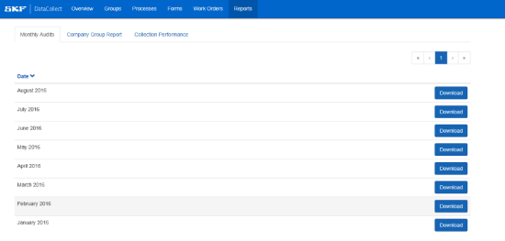
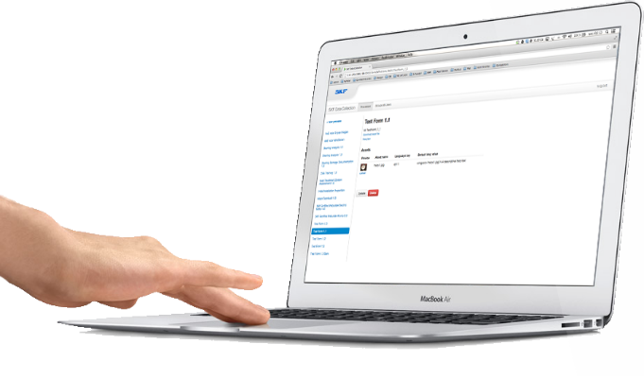
Web-Oberfläche
Cloud-basierte Datenspeicherung (Ergebnisse sind innerhalb von Sekunden weltweit verfügbar)
Cloud-basierte Web-Oberfläche:
Verwaltung von Benutzern und Gruppen
Fortschrittsverfolgung
Berichte
Erstellung Sie einfach Formulare um Ihre Instandhaltung zu unter- stützen, sowie Messunterstützungen, Hilfe bei der Diagnose und Korrekturmaßnahmen festzuhalten

Slide 14
@ptitude Analyst Software
Kunden können die bereits existierende @ptitude Datenbank mit dem Cloud-basierten @ptitude Connect nutzen
Routinen können direkt an die DataCollect App übertragen werden
Daten vom QuickCollect Sensor und der DataCollect Spp werden zurück zu @ptitude übertragen um Trends, Analysen und Berichte zu erstellen

Slide 15
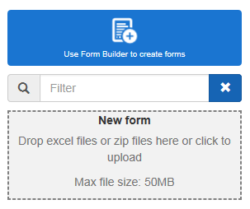
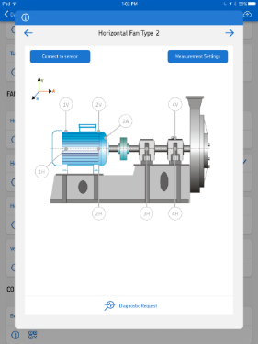
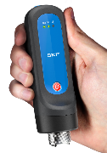
Anwendungsbeispiel (ohne @ptitude)
1. Erstellen Sie ein Formular im FormBuilder in der DataCollect Web Oberfläche
…oder Änderung der Routinen (Messen des Set- ups /Zeitplan)
…oder Benachrich-tigungen zur Instandhaltungs-planung erstellen
5. Analyse der Daten:
> Fortfahren ohne Änderungen
> oder….
2. Synchronisierung der DataCollect App via WiFi auf einem Tablet
…oder Nutzen der Daten für Vergleichs-berichte
4. Synchronisierung der Daten in der Web Oberfläche
3. Sammeln der Daten mit dem QuickCollect Sensor. Dokumentieren der Inspektions- und Prozessdaten

Slide 16
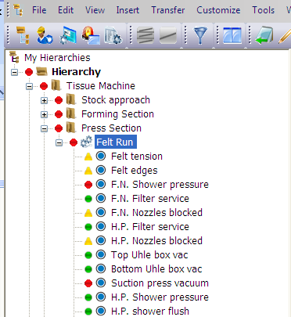
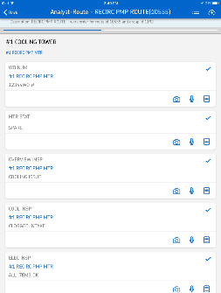
Anwendungsbeispiel (@ptitude Analyst)
1. Kunde erstellt und plant Routinen in @ptitude Analyst software, hosted in der SKF Cloud
5. Daten werden in @ptitude Analyst analysiert, Trends und Berichte werden erstellt, Instand-haltung geplant …
2. Routine ist mit der DataCollect App via WiFi synchronisiert
4. Daten werden mit der @ptitude Software synchronisiert
3. Routine ist als Abfolge von Fragen dargestellt. Daten werden auf dem Gerät gesammelt.

Slide 17
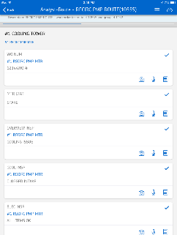
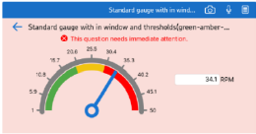
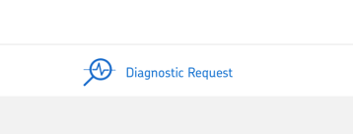
SKF Services Kunden
1. SKF RDC Ingenieur erstellt eine Routine in der @ptitude Analyst Software
Routine ändern und weitere Daten sammeln…
5. RDC Engineer is notified and access customers data, creates report and emails to customer
2. Routine wird mit der DataCollect App synchronisiert
…oder Benachrich-tigungen zur Instandhaltungs-planung erstellen
Vorschlag von Korrekturmaß-nahmen und -optionen
SKF RDC Ingenieur bewertet Daten
4. Sobald ein Alarm ausgelöst ist und der Kunde “Diagnose-Anfrage” auswählt, wird ein Mail zum RDC geschickt.
3. Daten werden vom Kunden gesammelt

Slide 18
Vorteile von SKF QuickCollect
Nutzt vorhandene Mehrzweckgeräte
Zertifiziert für die Nutzung in potenziell gefährlichen Bereichen
Einfache Bedienung
Kundenspezifische Formulare um Kundenbedarfe zu decken
Skalierbar
Teams können wichtige Daten über eine Anlage weltweit teilen
Sofortiger Zugriff zum SKF Remote Diagnose Service
Zugriff auf 100 Jahre SKF Erfahrung
Auf Abruf: Analysen des Maschinenzustandes
Empfehlungen für sofortige Maßnahmen

Slide 19
DataCollect Beispiele

Slide 20
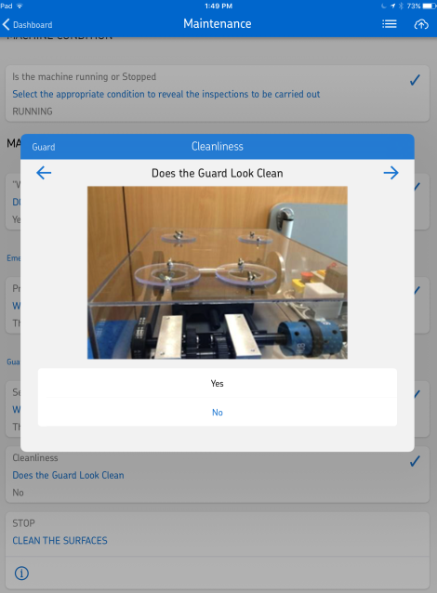
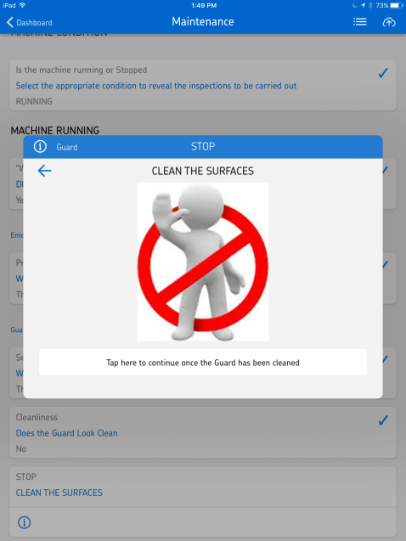
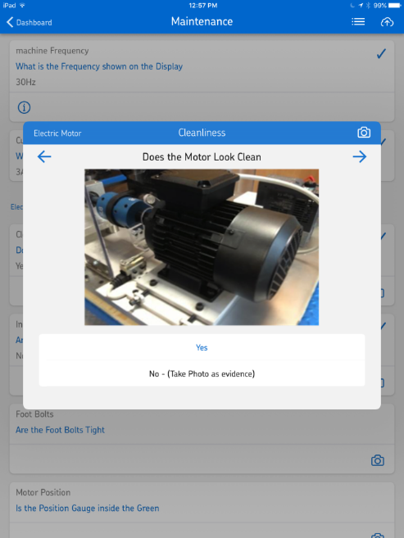
Sichtprüfungen gemäß Anweisungen
Nutzer können Anweisungen zu grundlegenden Instandhaltungsmaßnahmen, Sichtprüfungen und Korrekturmaßnahmen erhalten:
Werkzeug sauber halten
Komponenten ausreichend befestigen
Komponenten ausreichend schmieren
Verschleißteile austauschen
Zusätzliche Hilfe bei Werkzeugproblemen suchen

Slide 21
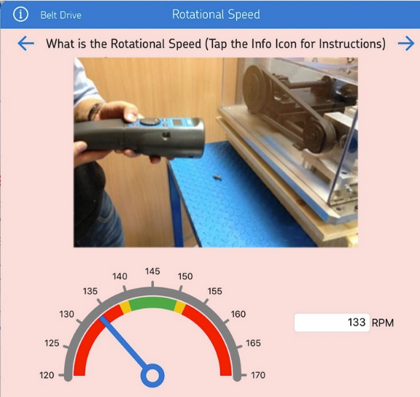
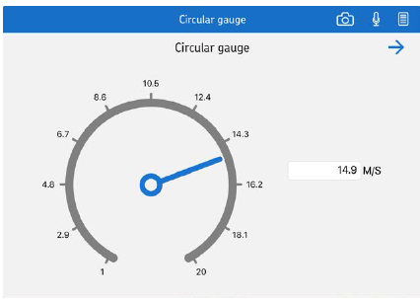
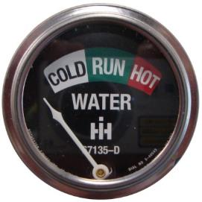
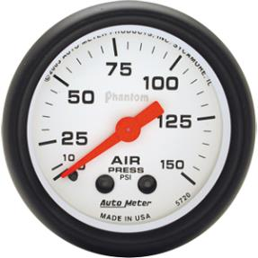
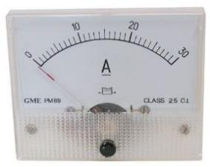
Temperatur, Druck, Durchfluss und Motorströme
Hinweise für Alarme, Anweisungen zu präventiven Maßnahmen
Farbanzeigen sobald sofortige Maßnahmen unternommen werden müssen

Slide 22
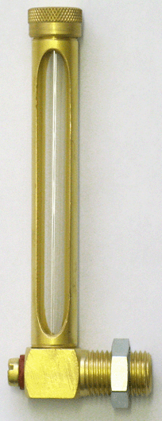
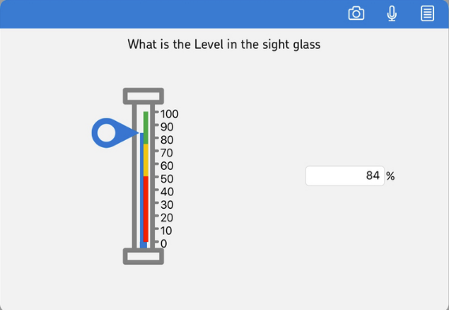
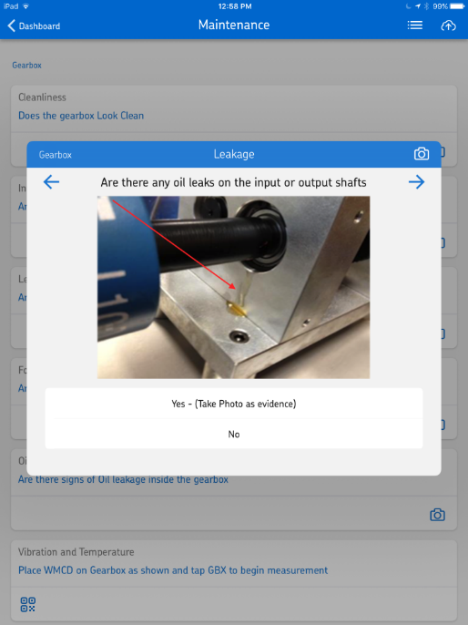
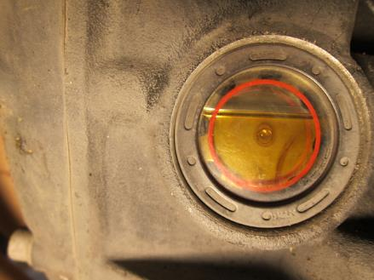
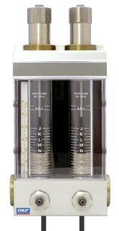
Schmierlevel, aufgezeichnete Sichtprüfung
Notes:
Lubrication inspections
Levels, filters, oil condition, cleanliness

Slide 23
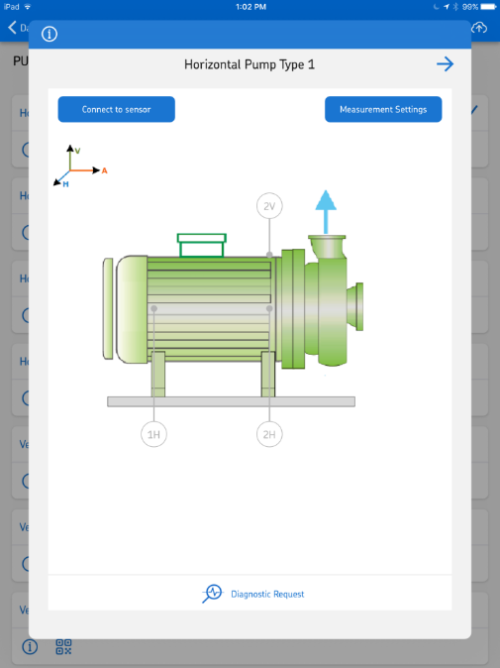
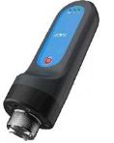
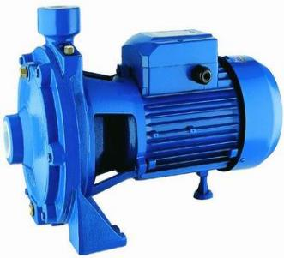
Nach ISO standardisierte Vorlagen für Nicht-@ptitude Analyst Nutzer
ISO 10816 Teil 3

Slide 24
Wahl der Darstellung

Slide 25
Diagnose Anfrage aktiviert
Email Benachrichtigung sobald “Diagnose Anfrage” ausgewählt ist – kann an SKF Service geschickt werden

Slide 26
RDC Ingenieur spielt Daten in ARM zur Analyse

Slide 27
SKF Enlight QuickCollect für grundlegende Instandhaltungs-maßnahmen

Slide 28
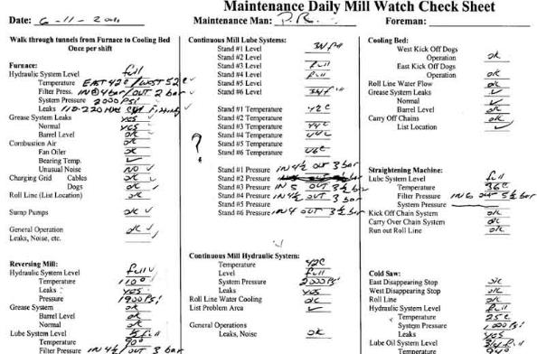
Routineinspektionen für jede Firma
Wichtige Daten, die
schwer auszulesen sind
einen Fehler betreffen
eine Meinung betreffen
schwer zu verfolgen sind

Slide 29
Maschinenbediener – der Erste an der Front
Aufgrund ihrer Nähe zu den Anlagen, sind Maschinenbediener meist die ersten, die Unregelmäßigkeiten im Prozess und des Maschinenzustands entdecken
Ungewöhnliche Messwerte
Eigenartige Geräusche
Erhöhte Temperatur- und Schwingungswerte
Leckagen oder Überdrücke, usw.
Ohne Automation werden deren Beobachtungen oft nicht gemeldet und nicht entsprechend behandelt
Durch automatisierte Inspektionen können Maschinenbediener eine proaktive Rolle in der Kommunikation von Erkenntnissen und der Einleitung von Korrekturmaßnahmen übernehmen

Slide 30
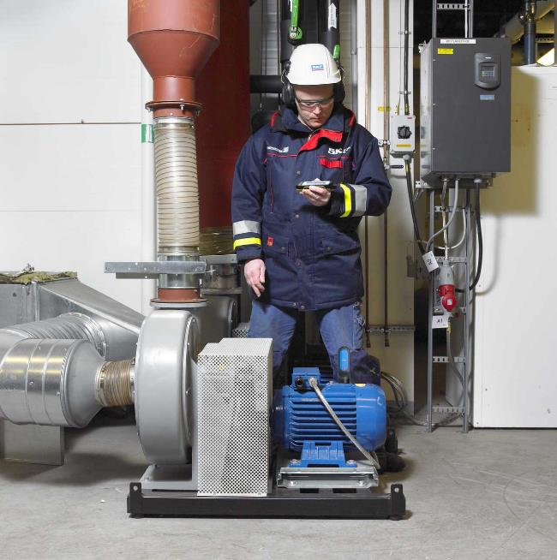
Inspektionen durch Mitarbeiter der Anlage
Automatisierte Inspektionen
Instandhaltung, Prozesse
Umwelt, Sicherheit & Behörden
SKF kabelloser Sensor
Berichtet automatisch über aktuelle Werten, Trend und Historien
Automatisierte Alarme und Anweisungen
Unterstützung bei Messung und Diagnose
Fordert Korrekturmaßnahmen wenn Schwellenwerte erreicht sind
Benutzer-Vorlagen, Formulare und Berichte
Produkte für potenziell gefährliche Bereiche
Anschluss zu CMMS / ERP

